Slide 1
Дыхание поселка Базово

Slide 2
Цели работы:
1. Формирование экологического сознания и экологической культуры .
2. Привлечение внимания к проблемам загрязнения атмосферы.
З. Выявление путей решения в проблеме загрязнения воздуха.
4. Развитие навыков сотрудничества.

Slide 3
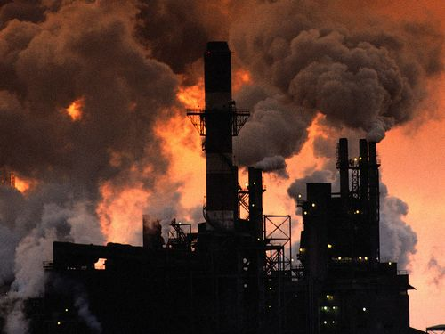
Загрязнение окружающей среды

Slide 4
Вспомним главное
1. Газ в составе атмосферы, доля которого составляет 78%?
2. Погодное явление, способствующее очищению атмосферы?
3. Есть ли в составе атмосферы ядовитые газы?
4. Что такое озон?
5. Верхняя граница атмосферы проходит на высоте а) 10 км, 6)130 км, в)
500км?
6. Как называется газ, увеличение концентрации которого ведет к
возникновению парникового эффекта?
7. Как называется густой туман, состоящий из смеси загрязняющих веществ,
часто наблюдаемый в больших промышленных городах?
8. В каком агрегатном состоянии находится вода в атмосфере? 9. Почему дожди называют кислыми?

Slide 5
Открываем исследовательское бюро!

Slide 6
Этапы экологического расследования
1.Сбор данных
2. Обработка данных
3. Формулировка выводов
4. Экспертная справка

Slide 7
Экологическое расследование
Рабочая формула: М=m*n
m - количество угарного газа, выбрасываемого одним автомобилем
определенного типа (г/км);
n— среднее количество автомобилей определенного типа, проехавших за один час.

Slide 8
Задание №1
 | m | Ул. Центральная |  | Ул. Цветочная
 |  | n | m | n | m
Грузовые автомобили | 89 | 180 |  | 180
Легковые автомобили | 24.7 | 250 |  | 195
Автобусы с бензиновыми двигателями | 82.6 | 44 |  | -
Автобусы, работающие на газе | 25 | 120 |  | 120
 |  | Всего |  | Всего

Slide 9
Задание №1
 | m | Ул. Береговая |  | Ул. Зеленая
 |  | n | m | n | m
Грузовые автомобили | 89 | 45 |  | 62
Легковые автомобили | 24.7 | 120 |  | 254
Автобусы с бензиновыми двигателями | 82.6 | - |  | -
Автобусы, работающие на газе | 25 | 120 |  | 150
 |  | Всего |  | Всего

Slide 10
Задание №1
 | m | Ул. Алексеевская |  | Ул. Заречная
 |  | n | m | n | m
Грузовые автомобили | 89 | 60 |  | 30
Легковые автомобили | 24.7 | 120 |  | 90
Автобусы с бензиновыми двигателями | 82.6 | - |  | -
Автобусы, работающие на газе | 25 | 150 |  | 30
 |  | Всего |  | Всего

Slide 11
Задание №2
Используя данные рабочей таблицы, нарисуйте сравнительные диаграммы.
Выброс угарного газа автомобилями разных типов
Грузовые Автобусы
Бензиновые Автобусы
Легковые автомобили
Грузовые автомобили

Slide 12
Задание №3
Рассчитать выброс угарного газа на разных улицах и составить диаграмму
Выброс угарного газа на разных улицах
Ул. Центральная
ул.Цветочная
Ул. Зеленая
Ул. Береговая
Ул. Заречная
Ул.Алексеевская

Slide 13
Ответьте на вопросы
1. На какой из обследованных улиц состояние воздушной среды наиболее благоприятно и почему?
2. Во сколько раз выброс угарного газа на одной улице больше, чем на
другой?
3. Если модернизировать все автобусы, работающие на бензине, и
перевести их на более экологический вид топлива — сжатый газ, то во
сколько раз уменьшится выброс угарного газа на каждой из улиц?
4. Предположи, что весь автотранспорт перевели на газ и любой тип автомобиля выбрасывает в среднем 25 г/км угарного газа. Как изменится состояние воздушной среды? Рассмотрим на примере наиболее загрязненной улицы. Составьте сравнительную диаграмму.

Slide 14
Выброс угарного газа
Выброс угарного газа
До модернизации
После модернизации

Slide 15
Выводы
Сделайте выводы об использовании сжатого газа и бензина в виде топлива, и внеси свои предложения.

Slide 16
Спасибо за работу!!!

